Slide 1
SSLSocketFactory , RMI 기반의
끝말잇기 게임
김지용, 조한주

Slide 2
CONTENTS
01
02
03
04
05
프로젝트 개요
사용한 기술
시연
역할 배분
Q&A

Slide 3
01
프로젝트 개요

Slide 4
프로젝트 개요
* 프로젝트 목적
- 본 프로젝트의 목적은 SSLSocketFactory, RMI 기술 기반으로 실생활의 끝말잇기
게임을 직접 구현함으로써 네트워크 프로그래밍을 더욱 깊이 이해하는 것이다.
* 프로젝트 구현
- MySSLSocketFactory를 SSLSocketFactory를 상속하여 커스터마이징 함으로써
보다 유연한 프로그램을 구현.
- RMI를 사용함으로써 서버의 부하를 줄임.

Slide 5
끝말잇기 게임 설명
사과
과수원
원리
=
=

Slide 6

끝말잇기 게임 규칙
플레이어는 IP주소와 포트주소를 입력하여 방에 입장한다.
입장한 모든 플레이어가 READY를 누르면 게임이 시작된다.
입장한 순서대로 게임이 진행된다.
모든 플레이어는 3개의 목숨을 가지고 있다. (틀릴 때마다 1개씩 감소한다.)
플레이어는 사전(Dictionary.txt)에 등록된 단어를 입력해야만 한다.
플레이어 중 한명이라도 3번 오답을 입력할 경우 바로 게임이 종료된다.
*게임 인원수는 코드에서 상수만 바꾸면 변경 가능

Slide 7
02
사용한 기술

Slide 8
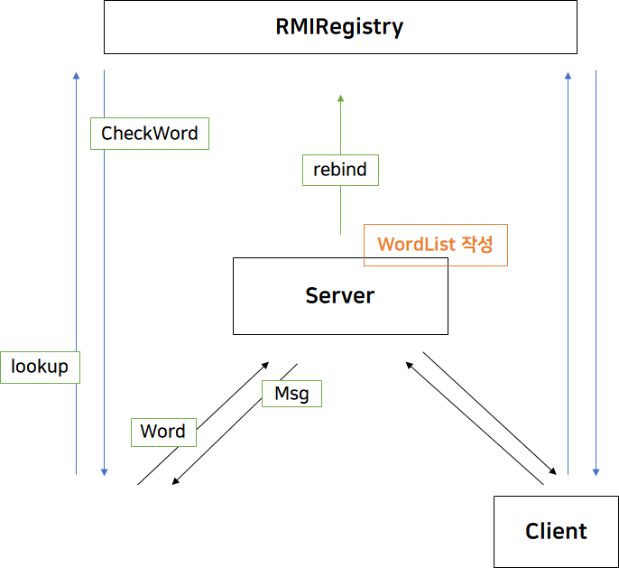

전체 구조

Slide 9
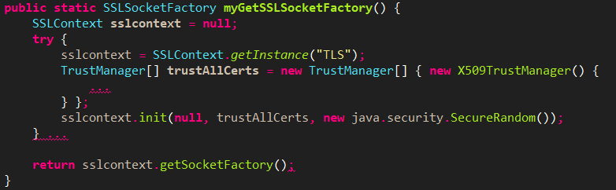
MySSLSocketFactory extends SSLSocketFactory
TLS Secure Socket Protocol과 X509 TrustManager를 이용하여 SSLContext를 초기화하고 SSLContext를 이용하여 SSLSocketFactory를 반환하도록 작성

Slide 10
MySSLSocketFactory extends SSLSocketFactory
기존 Cipher suite를 TLS_ECDHE_RSA_WITH_AES_256_GCM_SHA384로
수정하여 보다 안전한 프로그램 작성

Slide 11
RMI 구조
RMI Registry
Lookup()
Bind Dictionary to Register
RMI
Server
Player
Dictionary
checkWord()

Slide 12
RMI
Dictionary.txt에
등록된 단어를
바탕으로 단어
유효성 검사를 진행
사용자 단어 입력 시 해당 단어를 RMI를 통해 ‘checkWord’
메소드 호출
서버가 직접 단어
유효성 여부를
처리하지 않음으로 서버 부하 줄어듦

Slide 13
03
시연

Slide 14
04
역할 배분

Slide 15
03.
역할 배분
@김지용
:Socket으로 게임 틀 구현, SSLSocketFactory 구현
@조한주
:SSLSocket 구현,
RMI 구현, 게임 룰 적용

Slide 16
05
Q&A

Slide 17
Thank you

